Slide 1
SISTEM ABSENSI KARYAWAN DENGAN ANDROID
DESAIN FLOW SISTEM
REGISTRASI USER
INPUT : EMAIL,USERNAME,PASSWORD, EMPLOYEEID
Device sudah pernah dipakai
Email sudah pernah dipakai
EmployeeID sudah dipakai
Device belum pernah dipakai
Email belum pernah dipakai
System memverifikasi Android Device
Sistem memverifikasi Email
Sistem memverifikasi EmployeeId
EmpID belum pernah dipakai
User meminta system untuk kirim ulang linkverikasi email
Sistem menyimpan data Registrasi Ke Cloud
Link verifikasi belum diterima
User mengecek emailnya yang dipakai untuk registrasi.
Sistem otomatis mengirim link verifikasi ke alamat email user terdaftar
Link verifikasi diterima
User mengeksekusi link email verifikasi
Sistem mengupdate status email di database menjadi terverifikasi

Slide 2
MODUL ABSENSI
ABSEN
Device sesuai dengan registrasi awal
Verifikasi & Penyimpandan data absen
Mengecek apakah device yang dipakai untuk login, sama dengan device yang dipakai saat registrasi berdasarkan email
Menampilkan pesan, device yg dipakai tidak sesuai
Sudah terverifikasi
Mengecek apakah email yang dipakai untuk login sudah terverifikasi
Belum terverifikasi
Memasukkan email dan password yang sudah terdaftar
Menampilkan pesan email belum terverifikasi
SIGN IN

Slide 3
MODUL ABSENSI
ABSEN
Belum aktif
Mengecek apakah GPS sudah aktif
User mengaktifkan
Mengarahkan user untuk mengaktifkan GPS
GPS
Sudah Aktif
Menampilkan pesan koordinat kantor belum ada
Belum ada
Mengecek apakah koordinat kantor sudah ada
Menampilkan pesan posisi device belum ditemukan
Sudah ada
Menampilkan hasil absensi ke layar
Mengecek apakah posisi device sudah ditetapkan oleh GPS
Belum ditetapkan
Simpan data absensi ke cloud
Sudah ditetapkan
Ambil waktu Internet
Mengukur jarak device dengan posisi koordinat kantor
OK
Verifikasi fingerprint
Batal
Menampilkan pesan jarak ke kantor terlalu jauh
Pilih jenis absen [Masuk/Is_Keluar/Is_Masuk/Pulang]
Ya
Apakah jarak
<50meter
Tidak

Slide 4
MODUL ABSENSI
Menu download data,Kirim File dan Registrasi Koordinat kantor tidak ditampilkan
Cek apakah user yang login adalah berstatus
Bukan
Ya
Menampilakan menu Download Data Absensi
Menampilkan menu kirim file csv hasil donwloadn via email
Menampilkan menu Registrasi Koordinat Kantor
Format File Hasil Download
TANGGAL | USERID | EMAIL | MASUK | ISTIRAHAT_KELUAR | ISTIRAHAT_MASUK | PULANG | STATUS
 |  |  |  |  |  |  | TRUE/FALSE
 |  |  |  |  |  |  | TRUE/FALSE
STATUS : TRUE > Semua absen Masuk,Istirahat_Keluar,Istirahat_Masuk,Pulang sesuai ketentuan HR
FALSE> Salah satu dari absen Masuk,Istirahat_Keluar,Istirahat_Masuk,Pulang melanggar ketentuan HR
MODUL ABSENSI
Menampilkan hasil absen 1 minggu terakhir kelayar
Format Tampilan di layar
CATEGORY ABSEN | TANGGAL
MASUK
ISTIRAHAT KELUAR
ISTIRAHAT MASUK
PULANG

Slide 5
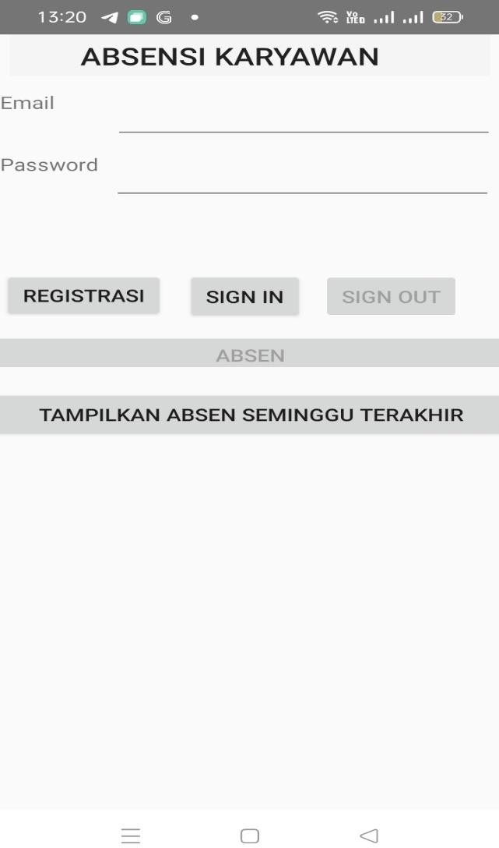
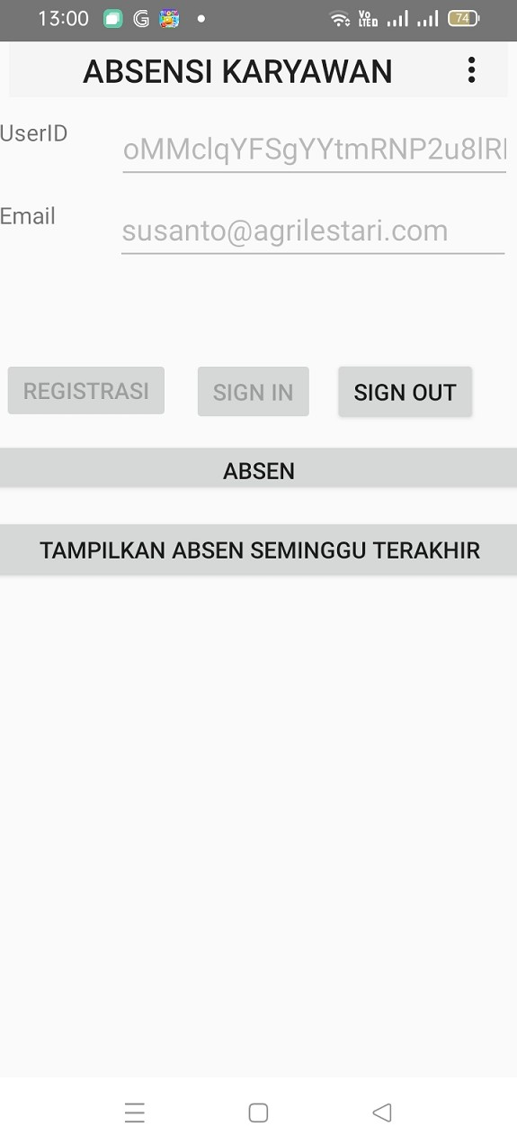
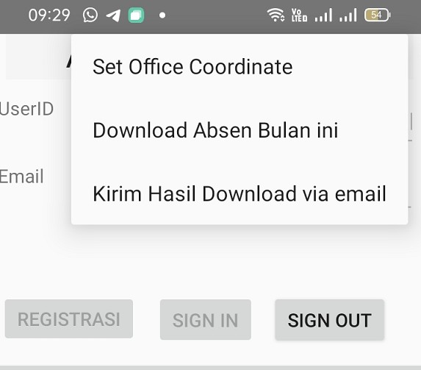
DESAIN TAMPILAN LAYAR ANDROID
- TAMPILAN SEBELUM LOGIN (SIGN IN) TAMPILAN SETELAH LOGIN
TAMPILAN MENU YANG BISA DIAKSES UNTUK USER BERSTATUS ADMIN

Slide 6
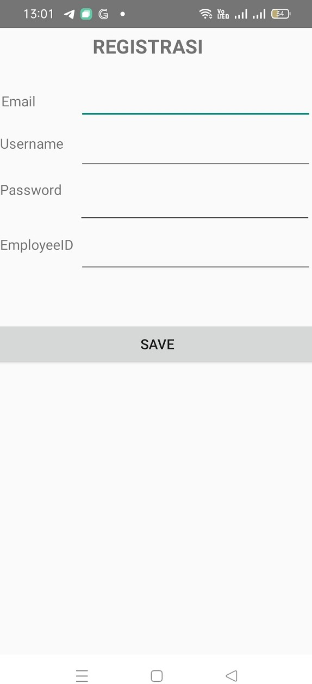
TAMPILAN LAYAR REGISTRASI USER

Slide 7
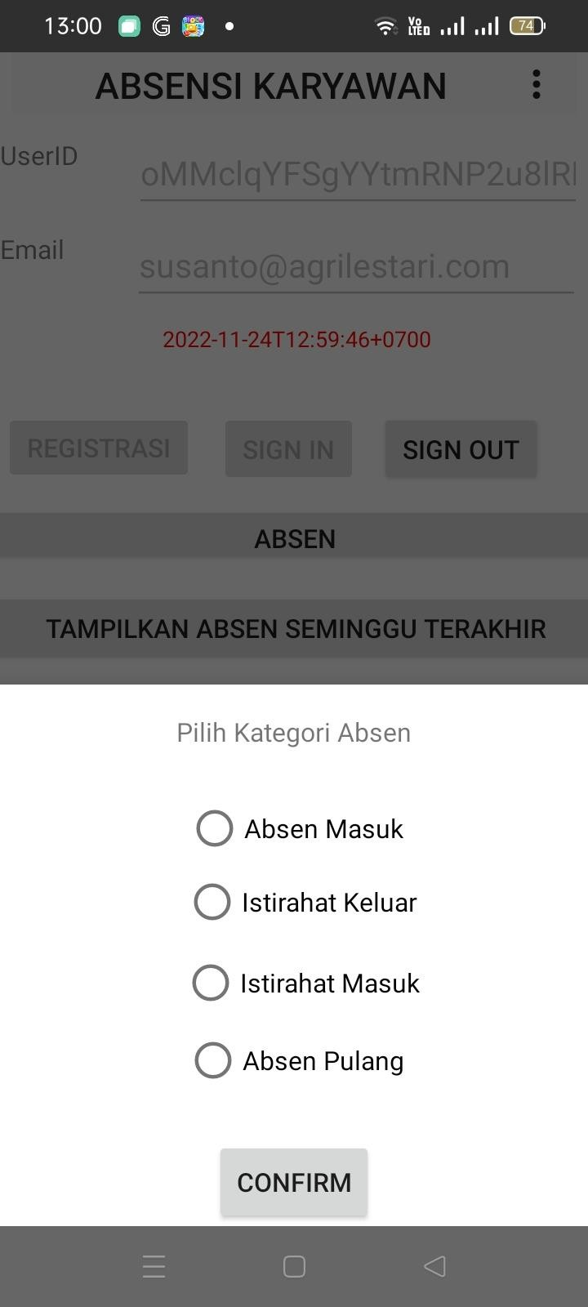
TAMPILAN PROSES ABSEN (KETIKA TOMBOL ABSEN DI CLICK)
-

Slide 8
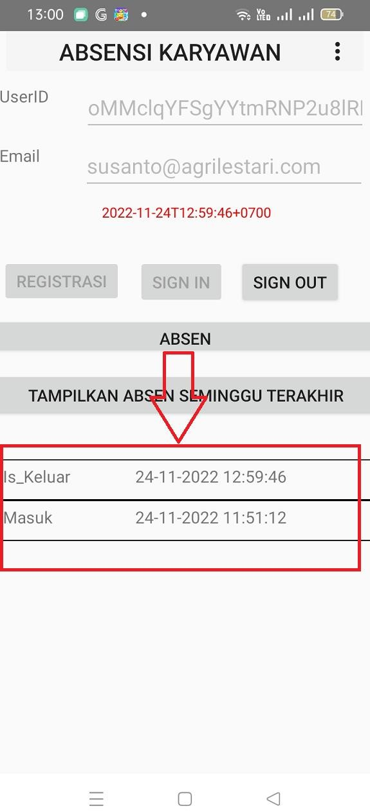
TAMPILAN HASIL ABSEN (SELESAI ABSEN)

Slide 9
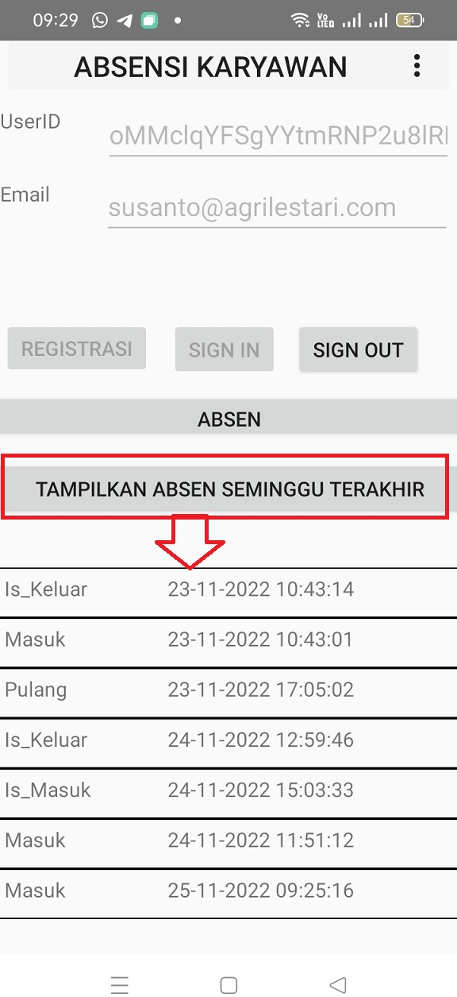
TAMPILAN KETIKA TOMBOL TAMPILKAN ABSEN SEMINGGU TERAKHIR DI CLICK

